Slide 1

Deep API Learning
SIGSOFT FSE 2016: 631-642
Xiaodong Gu, Hongyu Zhang, Dongmei Zhang, Sunghun Kim

Slide 2
1
Background
为了实现特定的功能，开发人员通常通过调用相应的API来重用现有的类库或框架。
DocumentBuilderFactory.newInstance
DocumentBuilderFactory.newDocumentBuilder
DocumentBuilder.parse
然而，学习一个不熟悉的库或软件框架的API对于开发人员来说是一个巨大的障碍。
Notes:
比如，使用JDK来parse XML文件，对应的 API usage sequence 如下

Slide 3
1
Background
现有的API查询方法一般是通过Google和Bing等搜索引擎来进行API的查找，又或是在开源储存库例如Github上进行代码搜索。
针对这些问题，Raghothaman等人提出了SWIM。SWIM使用统计词对齐模型(statistical word alignment model)将自然语言查询转换为API列表，并使用API列表检索相关的API序列。
Notes:
然而，对于编程任务来说，搜索引擎通常效率低下且不准确。一般的web搜索引擎并不是专门为支持编程任务而设计的。开发人员需要手动检查许多web页面，以了解api及其使用顺序。此外，大多数搜索引擎都是基于关键字匹配的，没有考虑自然语言查询的语义。通常很难发现相关的代码片段和相关的api。
然而，它使用的统计词对齐模型是基于bag-of-word assumption，而不考虑词和api的顺序。因此，它无法理解自然语言查询的深层语义。例如，如他们的论文所述，很难区分convert int to string和convert string to int查询。

Slide 4
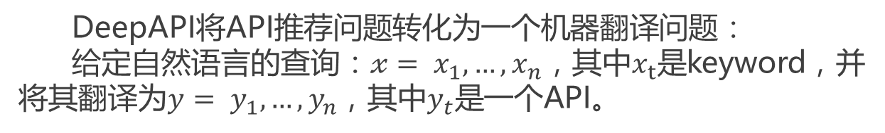
2
DeepAPI
DeepAPI将API推荐问题转化为一个机器翻译问题：
给定自然语言的查询：$𝓍= x_{1}, …, x_{n}$，其中$x_{t}是$keyword，并将其翻译为$y= y_{1}, …, y_{n}$，其中$y_{t}是$一个API。
Notes:
DeepAPI从两个方面对自然语言查询进行了深入的理解：
首先，DeepAPI不匹配关键字，而是将单词的语义嵌入到上下文的向量表示中，从而识别出语义相关的单词。
第二，DeepAPI学习自然语言查询中的单词序列和关联api的序列，而不是单词对单词的对齐。它可以区分不同词序查询的语义差异。

Slide 5
2
DeepAPI
DeepAPI采用了一种名为RNN Encoder-Decoder的神经语言模型。
给定一组带注释的API序列，DeepAPI通过将每个单词序列编码成一个固定长度的Context vector来训练语言模型，并基于Context vector对API序列进行解码。然后，为了响应与API相关的用户查询，它通过参考神经语言模型来生成API序列。

Slide 6


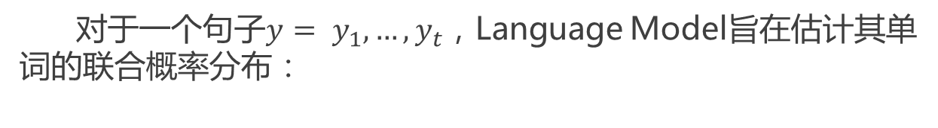
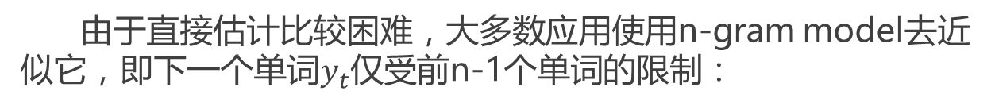
3
Language Model
Language Model是一种生成语言的概率模型，他表示为一个句子在某种语言中出现的可能性，是对语句的概率分布的建模。
对于一个句子$y= y_{1}, …, y_{t}$，Language Model旨在估计其单词的联合概率分布：
由于直接估计比较困难，大多数应用使用n-gram model去近似它，即下一个单词$y_{t}$仅受前n-1个单词的限制：

Slide 7
3
Neural Language Model
Neural Language Model是一种基于神经网络的语言模型，与n-gram模型基于固定长度的先行词来预测单词不同的是，它可以通过较长距离的先行词来预测单词。

Slide 8
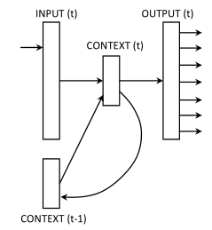
3
RNNLM
文章采用了RNNLM，它是一种基于RNN的语言模型。其神经网络包括三层：
①将每个word映射到向量的输入层；
②在读取每个word之后递归地计算和更新隐藏状态的递归隐藏层；
③在给定当前隐藏状态的情况下估计下一个word的概率的输出层。

Slide 9
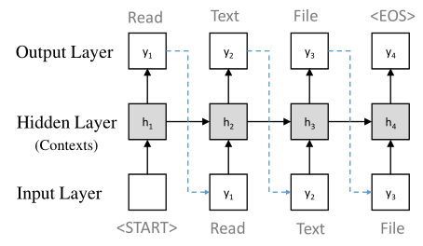



3
RNNLM
Notes:
为了更容易理解，我们为每个单独的时间步扩展了递归隐藏层。RNNLM一个接一个地读取句子中的单词，并在每个时间步预测可能的后续单词。
在步骤t，它通过三个步骤估计下列单词p（yt+1 | y1，…，yt）的概率：
首先，输入层将当前单词yt映射到向量yt。
然后，它根据先前的隐藏状态ht-1和当前输入yt在时间t生成隐藏状态（隐藏层中的值）ht。
最后，根据当前隐藏状态ht预测Pr（yt+1 | y1，…，yt）
在训练期间，从数据中学习网络参数，以最小化估计y的错误率（详情见[26]）。

Slide 10
3
RNN Encoder-Decoder Model
RNN Encoder-Decoder Model是RNNLM的一种扩展，它通过给定的源语言的句子x生成目标语言的句子y。
Encoder模型将源语言的word序列转化为一个固定长度的context vector，Decoder模型通过context vector来生成目标语言的word序列。

Slide 11


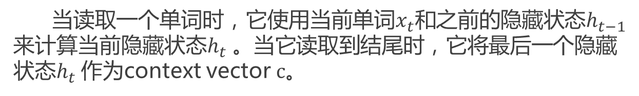
3
RNN Encoder Model
RNN Encoder Model会从原语言句子x中逐个读取源语言word。在每个time stamp t，它会读取一个word，然后更新并记录一个隐藏状态。
当读取一个单词时，它使用当前单词$x_{t}$和之前的隐藏状态$h_{t−1}$来计算当前隐藏状态$h_{t} 。$当它读取到结尾时，它将最后一个隐藏状态$h_{t}$作为context vector $c$。

Slide 12

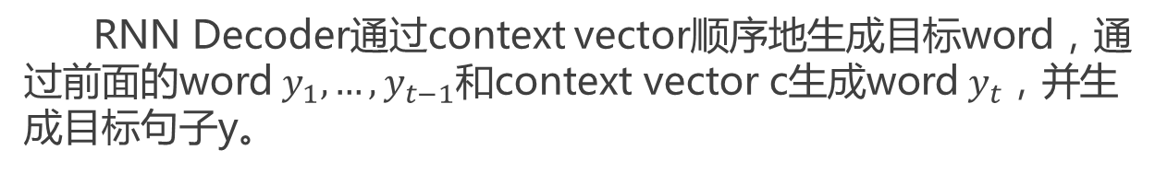
3
RNN Decoder Model
RNN Decoder Model会生成目标句子y。在每个time stamp t，他会根据当前隐藏状态和context vector生成一个word。
RNN Decoder通过context vector顺序地生成目标word，通过前面的word$y_{1}, …, y_{t−1}$和context vector c生成word$y_{t}$，并生成目标句子y。

Slide 13
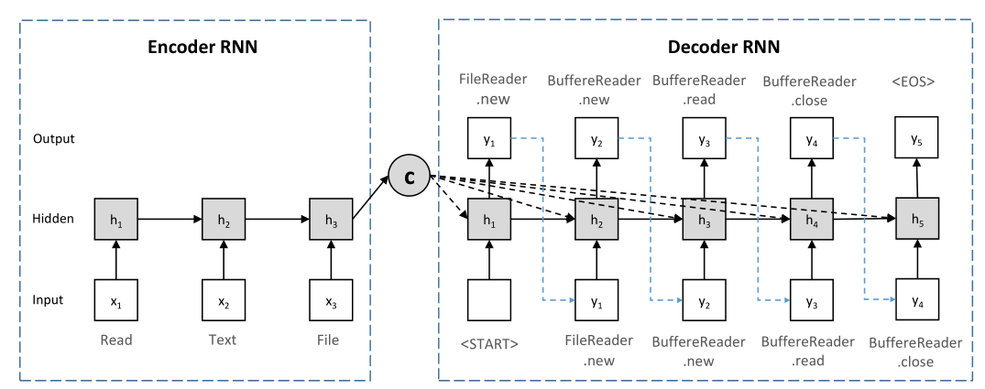
3
RNN Encoder-Decoder Model
Notes:
现在我们提出将RNN编码器模型应用于API学习的想法。
将用户查询作为源语言，API序列作为目标语言。图2显示了一个RNN编码器模型的示例，该模型用于将一系列英语单词读取文本文件转换为一系列API。
RNN-encoder逐个读取源字。当它读取读取的第一个字时，它将该字嵌入到向量x1中，并使用x1计算当前隐藏状态h1。然后，它读取第二个单词文本，将其嵌入到x2中，并使用x2将隐藏状态h1更新为h2。该过程继续，直到编码器读取最后一个字文件并获得最终状态h3。选择最终状态h3作为上下文向量c。
RNN-decoder尝试使用上下文向量c按顺序生成api。它首先生成<START>作为第一个单词y0。然后，基于上下文向量c和y0计算隐藏状态h1，并预测第一个APIfilereader.new根据h1。然后，它根据前一个单词向量y1、上下文向量c计算下一个隐藏状态h2，并预测第二个APIBufferedReader.new文件根据h2。这个过程一直持续到它预测序列字<EOS>的结尾。

Slide 14

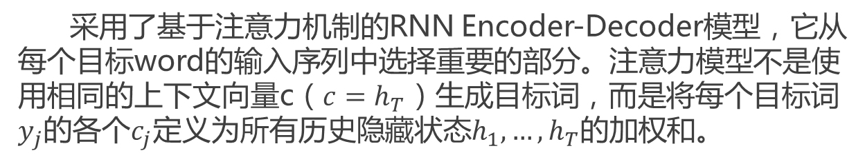
3
RNN Encoder-Decoder Model
采用了基于注意力机制的RNN Encoder-Decoder模型，它从每个目标word的输入序列中选择重要的部分。注意力模型不是使用相同的上下文向量c（$c=h_{T}$）生成目标词，而是将每个目标词$y_{j}$的各个$c_{j}$定义为所有历史隐藏状态$h_{1}, …, h_{T}$的加权和。
Notes:
其中，每个αjt是隐藏状态ht和目标词yj之间的权重，而α可以使用另一个神经网络建模并在训练期间学习

Slide 15


3
RNN Encoder-Decoder Model
定义了基于IDF的权重衡量API的重要性：
使用API权重作为代价函数的惩罚项，RNN编码器模型的新损失函数为：
Notes:
其中N是训练集中API序列的总数，N yt表示API yt出现在训练集中的序列的数目。使用IDF，无处不在的api具有较低的权重，而那些不太常见的api具有较高的权重。
它被定义为负对数似然：cost It=−log pθ（y It | x i）（10），其中θ表示模型参数，如神经网络中的权重，而pθ（y it | x i）表示根据模型参数θ在实例i中给定源序列x i生成第t个目标字的可能性。利用梯度下降法等优化算法对目标函数进行优化，得到最优θ值。

Slide 16
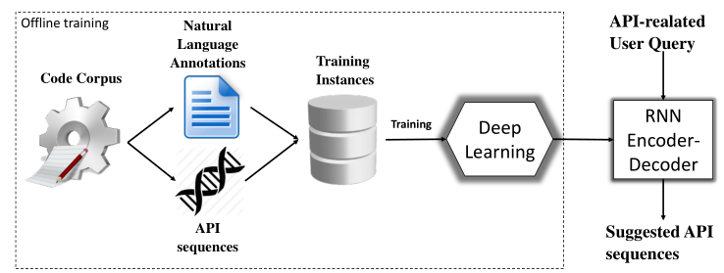
4
DEEPAPI
Notes:
DeepAPI，这是一种基于深度学习的方法，通过给定与API相关的自然语言查询来生成相关的API使用序列。DeepAPI采用RNN编解码器模型来完成API学习任务。图3显示了DeepAPI的总体架构。它包括离线培训阶段和在线翻译阶段。在训练阶段，我们准备了一个大规模的带注释的API序列语料库（带有相应自然语言注释的API序列）。
带注释的API序列通过深度学习模型（即第3节中描述的基于RNN编码器-解码器的语言模型）进行训练。设计了一个翻译组件，通过查询语言模型将与API相关的用户查询翻译成API序列。

Slide 17
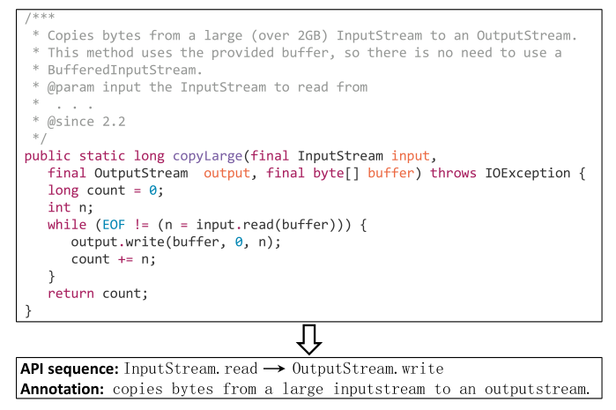
4
DEEPAPI
使用Eclipse的JDT编译器将源代码文件解析为抽象语法树。提取算法从整个项目库的依赖关系分析开始，遍历所有类，记录字段声明及其类型绑定。通过遍历方法体的AST，从各个方法中提取API序列。

Slide 18
4
DEEPAPI
构建了如下模型：使用两个RNN作为编码器——一个直接编码源语句的前向RNN和一个编码反向源语句的后向RNN。它们的输出通过context vector连接到解码器。
所有RNN都有1000个隐藏单元。将word embedding的维数设置为120。所有模型都使用小批量随机梯度下降算法（SGD）和Adadelta进行训练，Adadelta可以自动调整学习速率。将batch大小设置为默认值（200）。

Slide 19
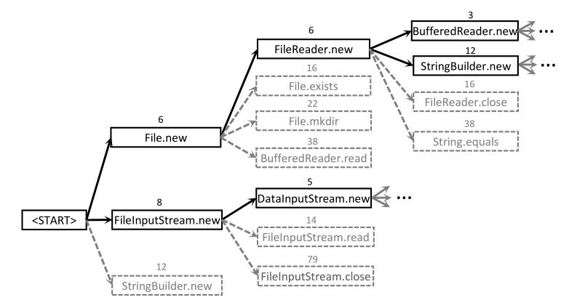
4
DEEPAPI
Notes:
DeepAPI使用Beam搜索[18]，一种启发式搜索策略，来寻找由语言模型给出的成本最小（使用等式13计算）的API序列。Beam search逐个搜索每个步骤产生的api。在每个时间步，它选择s个成本最低的api，其中s是波束宽度。然后它剪掉剩余的分支，继续选择可能的api，直到它遇到序列结束符号。图5显示了一个梁搜索（beam width=2）的示例，用于为查询“read text file”生成API序列。
首先，选择“START”作为生成序列中的第一个API。然后，它估计所有可能的API根据语言模型。它根据等式13计算它们的成本，并选择文件.new以及FileInputStream.new文件成本最低的分别是6和8。然后，它忽略其他api的分支，并继续估计可能的api文件.new以及FileInputStream.new文件. 一旦它选择了一个序列结束符号作为下一个API，它就会停止该分支，并选择该分支作为生成的序列。
最后，DeepAPI为每个查询生成n个API序列，其中n是波束宽度。在波束搜索过程中，我们根据平均代价对生成的API序列进行排序。

Slide 20
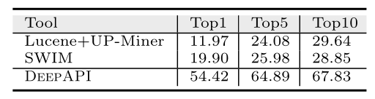
5
Evaluation
使用BLEU评分来衡量生成的API序列的准确性。BLEU评分衡量候选序列与参考序列（通常是人类书写的序列）的接近程度。它是机器学习和自然语言处理文献中广泛使用的机器翻译精度度量。
Notes:
表1显示了DeepAPI、SWIM和代码搜索（Lucene+UP Miner）的BLEU分数。每列显示方法的平均BLEU分数。结果表明，DeepAPI生成的API序列精度更高。当只检验前1个结果时，DeepAPI的BLEU得分为54.42，高于SWIM（BLEU=19.90）和Code Search（BLEU=11.97）。与SWIM相比提高了173%，与代码搜索相比提高了355%。当对前5名和前10名的结果进行检验时，也得到了类似的结果。评价结果证实了DeepAPI所采用的深度学习方法的有效性。

Slide 21
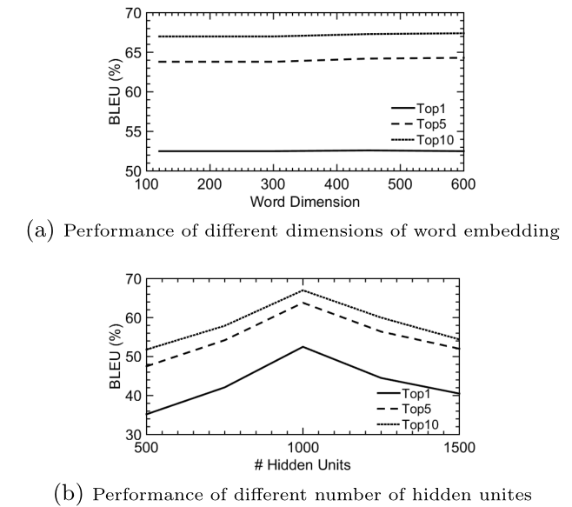
5
Evaluation
Notes:
定性比较了DeepAPI在不同参数设置下的精度。我们分析了两个参数，即单词嵌入的维数和隐藏单元的数目。我们改变这两个参数的值并评估它们对BLEU分数的影响。图6显示了不同参数设置对测试集的影响。词语嵌入的维度对准确度影响不大。DeepAPI的准确性很大程度上取决于隐藏层中隐藏单元的数量。隐藏单元的最佳数目是1000个左右。

Slide 22
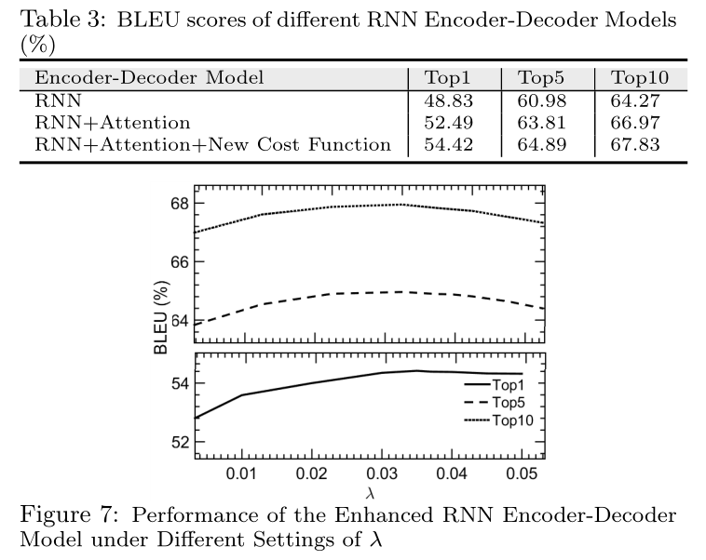
5
Evaluation
Notes:
表3还显示，使用新的代价函数的增强模型比基于注意的RNN编解码器模型的结果更好。前1名、前5名和前10名的成绩（根据BLEU评分）分别提高了4%、2%和1%。图7显示，在不同参数设置下，增强模型的性能略有差异，最佳λ约为0.035。结果证实了所提出的代价函数对改进RNN编解码器模型的有效性。

Slide 23
感谢聆听

